Slide 2
สถานการณ์การเงินการคลัง
หน่วยบริการ จังหวัดเพชรบูรณ์

Slide 3
ระดับวิกฤตทางการเงิน (ไม่รวมงบลงทุน) ตามเกณฑ์ความเสี่ยง 7 ระดับ ณ 31 ธันวาคม 2565
หน่วยบริการ | จำนวนเตียง | CR (> 1.5) | QR (> 1) | Cash R (> 0.8) | NWC ล้านบาท | NI ล้านบาท | Liquid Index | Status Index | Survive Index | Risk Scoring | EBITDA | เงินบำรุงคงเหลือ | หนี้สินและภาระผูกพัน | เงินบำรุงคงเหลือ (หักหนี้แล้ว)
เพชรบูรณ์ | 509 | 2.01 | 1.85 | 1.12 | 310.34 | 38.26 | 0 | 0 | 0 | 0 | 60.70 | 344.73 | 307.91 | 36.82
วิเชียรบุรี | 241 | 3.64 | 3.27 | 1.50 | 148.84 | 31.22 | 0 | 0 | 0 | 0 | 40.32 | 84.77 | 56.33 | 28.44
หล่มสัก | 205 | 6.06 | 5.53 | 3.29 | 253.49 | -11.71 | 0 | 1 | 0 | 1 | -2.89 | 164.62 | 50.05 | 114.57
หนองไผ่ | 142 | 6.26 | 5.55 | 1.65 | 116.05 | 27.58 | 0 | 0 | 0 | 0 | 29.70 | 36.40 | 22.04 | 14.36
ชนแดน | 68 | 1.75 | 1.50 | 0.62 | 29.97 | 16.67 | 1 | 0 | 0 | 1 | 17.02 | 24.86 | 39.88 | -15.02
บึงสามพัน | 60 | 3.88 | 3.62 | 2.94 | 82.96 | 15.57 | 0 | 0 | 0 | 0 | 17.28 | 84.84 | 28.85 | 55.99
หล่มเก่า | 128 | 4.07 | 3.80 | 2.42 | 123.80 | 24.05 | 0 | 0 | 0 | 0 | 30.10 | 97.69 | 40.29 | 57.40
ศรีเทพ | 58 | 4.17 | 3.86 | 2.47 | 55.25 | -3.01 | 0 | 1 | 0 | 1 | -1.03 | 43.01 | 17.44 | 25.57
วังโป่ง | 37 | 7.11 | 6.66 | 3.54 | 53.19 | 5.19 | 0 | 0 | 0 | 0 | 5.90 | 30.22 | 8.70 | 21.52
เขาค้อ | 38 | 3.56 | 3.24 | 1.91 | 34.58 | -0.37 | 0 | 1 | 0 | 1 | 1.56 | 25.83 | 13.53 | 12.30
น้ำหนาว | 10 | 4.71 | 4.48 | 4.09 | 38.41 | -0.70 | 0 | 1 | 0 | 1 | -0.06 | 42.32 | 10.35 | 31.97
รวม | 1,496 | 4.29 | 3.94 | 2.32 | 1,246.88 | 142.75 | 0 | 0 | 0 | 0 | 198.60 | 979.29 | 595.37 | 383.92
ที่มา : ดาวน์โหลดจาก website http://hfo65.cfo.in.th กองเศรษฐกิจสุขภาพและหลักประกันสุขภาพ ณ วันที่ 22 มกราคม 2566

Slide 4
ประสิทธิภาพการชำระหนี้และเรียกเก็บ (ณ เดือนธันวาคม 2565)
ระยะเวลาถัวเฉลี่ย |  | การชำระหนี้การค้า | การเรียกเก็บหนี้-UC | การเรียกเก็บหนี้-CSMBS | การเรียกเก็บหนี้-SSS | การบริหารสินค้าคงคลัง
หน่วยบริการ | Cash R | cash <0.8 P<180 วัน cash >0.8 P<90 วัน | <=60 วัน | <=60 วัน | <=120 วัน | <=60 วัน
รพท.เพชรบูรณ์ | 1.12 | 195 | 27 | 48 | 256 | 53
รพท.วิเชียรบุรี | 1.50 | 90 | 61 | 45 | 100 | 65
รพช.หล่มสัก | 3.29 | 82 | 125 | 204 | 272 | 48
รพช.หนองไผ่ | 1.65 | 20 | 144 | 30 | 349 | 68
รพช.ชนแดน | 0.62 | 449 | 93 | 43 | 210 | 166
รพช.บึงสามพัน | 2.94 | 95 | 49 | 60 | 61 | 47
รพร.หล่มเก่า | 2.42 | 147 | 56 | 57 | 92 | 55
รพช.ศรีเทพ | 2.47 | 141 | 128 | 98 | 93 | 62
รพช.วังโป่ง | 3.54 | 75 | 29 | 47 | 102 | 44
รพช.เขาค้อ | 1.91 | 91 | 75 | 60 | 78 | 54
รพช.น้ำหนาว | 4.09 | 95 | 185 | 69 | 161 | 99
ภาพรวมจังหวัด | 2.32 | ผ่าน 4 แห่ง | ผ่าน 4 แห่ง | ผ่าน 8 แห่ง | ผ่าน 6 แห่ง | ผ่าน 6 แห่ง
ที่มา : ดาวน์โหลดจาก website http://hfo65.cfo.in.th กองเศรษฐกิจสุขภาพและหลักประกันสุขภาพ ณ วันที่ 22 มกราคม 2566

Slide 5
ผลการดำเนินงาน Planfin จังหวัดเพชรบูรณ์ ปีงบประมาณ 2566
ข้อมูล ณ วันที่ 31 ธันวาคม 2565
ที่มา : ดาวน์โหลดจาก website http://hfo65.cfo.in.th กองเศรษฐกิจสุขภาพและหลักประกันสุขภาพ ณ วันที่ 22 มค.2566

Slide 6
การจัดสรรเงินค่าบริการทางการแพทย์ที่เบิกจ่ายในลักษณะงบลงทุน (ค่าเสื่อม)

Slide 7
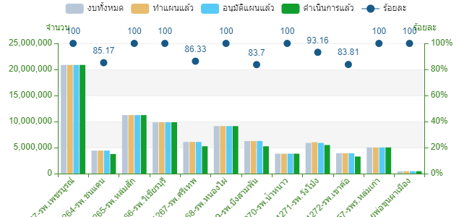
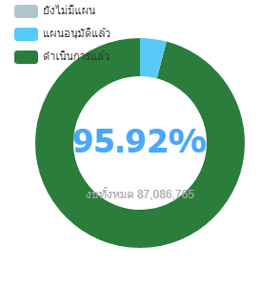
สรุปการดำเนินการตามงบประมาณ (ตามจำนวนงบประมาณ) ปีงบประมาณ 2565
ที่มา https://ucapps.nhso.go.th ณ วันที่ 30 มกราคม 2566

Slide 8
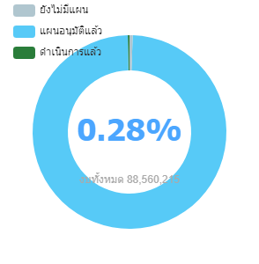
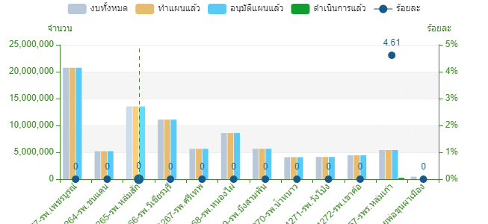
สรุปการดำเนินการตามงบประมาณ (ตามจำนวนงบประมาณ) ปีงบประมาณ 2566
ที่มา https://ucapps.nhso.go.th ณ วันที่ 30 มกราคม 2566

